Slide 1
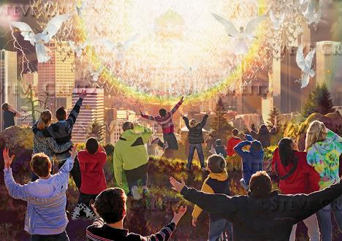
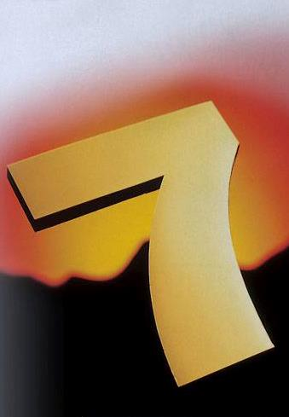
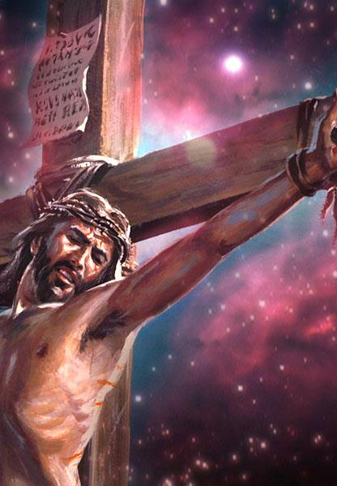
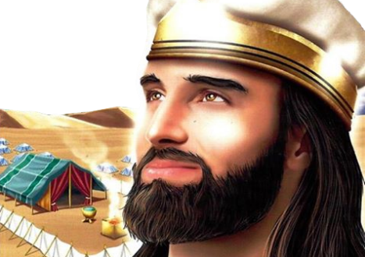
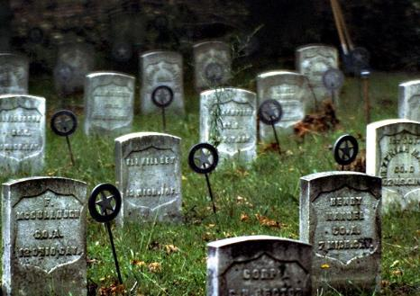
UNITATEA ÎN CREDINŢĂ
Studiul 8 pentru 24 noiembrie 2018

Slide 2
„În nimeni altul nu este mântuire: căci nu este sub cer niciun alt Nume dat oamenilor în care trebuie să fim mântuiţi.” (Faptele 4:12)

Slide 3
Un element unificator este împărtăşirea unei doctrine comune (Fapte 2:42).
Împărtăşirea aceloraşi doctrine fundamentale, cu toate că putem avea mici diferenţe în aspecte minore, uneşte credincioşii din întreaga lume.
Biserica Adventistă împărtăşeşte multe doctrine cu alte biserici creştine. Totuşi, posedă doctrine biblice specifice care o diferenţiază de oricare altă grupare religioasă.
Evanghelia veşnică.
A doua venire a lui Hristos.
Sanctuarul ceresc.
Sabatul.
Starea omului în moarte.

Slide 4
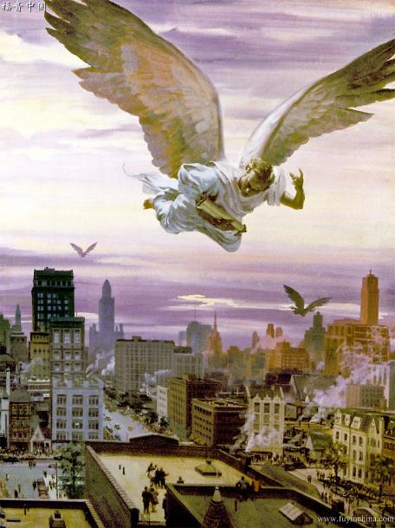
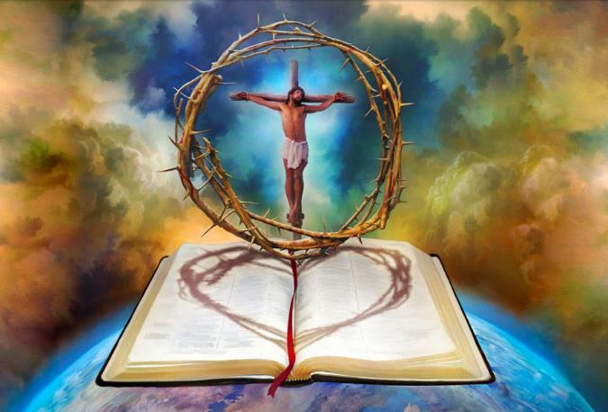
EVANGHELIA VEȘNICĂ
„Și am văzut un alt înger, care zbura prin mijlocul cerului cu o Evanghelie veşnică, pentru ca s-o vestească locuitorilor pământului, oricărui neam, oricărei seminţii, oricărei limbi şi oricărui norod.” (Apocalipsa 14:6)
Ce este evanghelia veşnică?
Este vestea bună că Isus, prin moartea Sa, ne-a împăcat cu Dumnezeu. Acest act se numeşte ispăşire. În acest fel primim iertarea, fiind îndreptăţiţi gratuit (Romani 3:24-25).
În acelaşi fel în care capacul ispăşirii (capacul chivotului mărturiei) se interpunea între prezenţa divină şi lege, Isus este ispăşirea păcatelor noastre (1 Ioan 2:2; 4:9-10; 2 Petru 2:21-24).
Cei care îl acceptăm pe Isus suntem uniţi în aceeaşi credinţă şi aceeaşi misiune: proclamarea evangheliei veşnice.

Slide 5
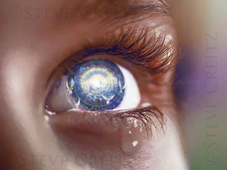
A DOUA VENIRE A LUI HRISTOS
„Și să-L cunosc pe El şi puterea învierii Lui şi părtăşia suferinţelor Lui şi să mă fac asemenea cu moartea Lui” (Filipeni 3:20)
Credem că Isus va reveni pe Pământ şi o va face aşa cum a spus:
Venirea Sa va fi reală, la fel ca şi înălţarea (Fapte 1:11).
Va fi vizibilă pentru toţi (Mat. 24:26-27; Ap. 1:7).
Va fi auzită (1 Cor. 15:52).
Cei morţi vor învia şi cei vii vor fi transformaţi (1 Tes. 4:13-18).
Cu toate că nu ştim când va veni, suntem chemaţi să Îl aşteptăm, pentru că acest eveniment se poate întâmpla în orice moment (Mat. 24:36; 25:1-13).
A doua venire ne uneşte în speranţă, în dorinţa de a petrece eternitatea cu Dumnezeul dragostei şi al harului.

Slide 6
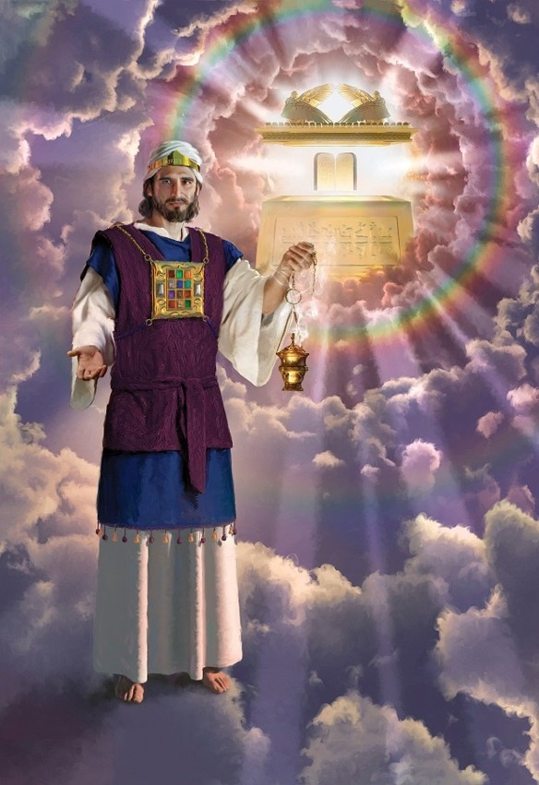
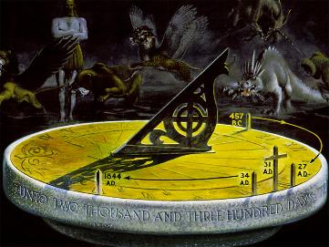
SANCTUARUL CERESC
„[Isus] ca slujitor al Locului Preasfânt şi al adevăratului cort, care a fost ridicat nu de un om, ci de Domnul.” (Evrei 8:2)
În toată Biblia găsim referinţe la un Templu sau Sanctuar ceresc, locaş al lui Dumnezeu (Psalmii 11:4; 102:19; Ap. 7:15; 15:5; Evrei 9:24).
Putem înţelege funcţiile acestui Sanctuar prin intermediul sanctuarului pământesc şi a serviciilor acestuia. Motivul existenţei acestui Sanctuar este eliminarea păcatului.
Isus, Marele Preot ceresc, trăieşte acolo pentru a mijloci pentru noi (Evrei 7:25).
Ziua Ispăşirii reprezintă judecata care trebuie să aibe loc în Sanctuarul ceresc înainte de cea de-a Doua Venire (care a început în anul 1844, vezi Lev. 16; Dan. 8:14).
Lucrarea lui Hristos în Sanctuarul ceresc ne uneşte în recunoaşterea nevoii continue de mila lui Dumnezeu.

Slide 7
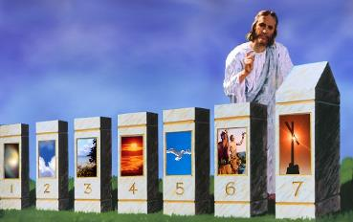
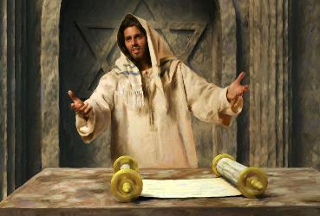
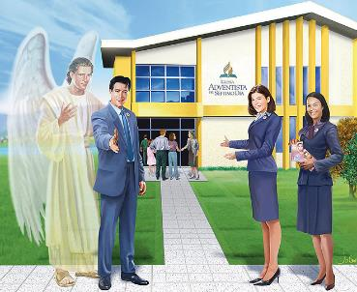
SABATUL
Sabatul în Vechiul Testament.
La Creaţiune, Dumnezeu a binecuvântat şi a sfinţit sabatul (Gen. 2:3).
Este un timp pus deoparte pentru întâlnirea lui Dumnezeu cu poporul Său (Lev. 23:3).
Este un semn de distingere a poporului lui Dumnezeu (Ez. 20:20).
Sabatul în Noul Testament.
Isus a ţinut Sabatul şi a subliniat lucrarea sa vindecătoare (Luca 13:10-17).
Apostolii au păzit sabatul şi predicau în el atât iudeilor, cât şi neamurilor (Fapte 13:44; 16:13).
Sabatul azi.
Ne aminteşte de eliberarea din păcat (Deut. 5:15).
Recunoaştem că Dumnezeu este stăpân peste viaţa şi timpul nostru (Exodul 20:8-11).
Ne uneşte într-o odihnă spirituală în Isus Hristos (Isaia 58:13-14).
„Adu-ţi aminte de ziua de odihnă, ca s-o sfinţeşti. ” (Exod 20:8)

Slide 8
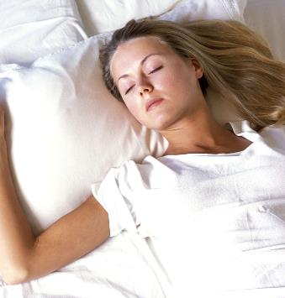
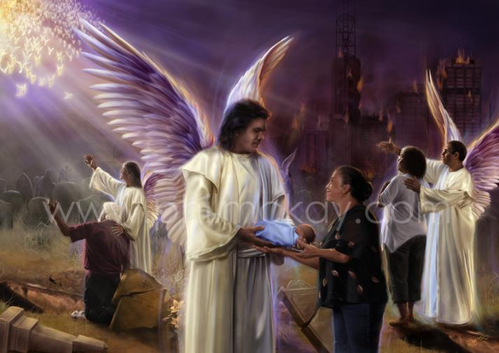
STAREA MORŢILOR
„Când ceea ce este supus putrezirii se va fi îmbrăcat în neputrezire, iar ceea ce este muritor se va fi îmbrăcat în nemurire, atunci se va împlini cuvântul care a fost scris: „Moartea a fost înghiţită de victorie.” (1 Corinteni 15:54 NTR)
Nu putem avea nemurirea până ce moartea nu a fost distrusă. Aşadar, nu poate exista un suflet nemuritor care să trăiască după ce noi am murit.
Doar în Dumnezeu este nemurire (1 Tim. 6:15-16). El ne-o va da la cea de-a Doua Venire (1 Cor. 15:50-55; Tes. 4:13-18).
Între timp, atunci când murim, dormim până în momentul în care vom fi treziţi de vocea lui Isus (Ecl. 9:5-6, 10; Ps. 146:4; 115:17; Ioan 11:11-15; 5:28).
Interpretarea noastră cu privire la starea omului în moarte ne uneşte în recunoaşterea sfârşitului nostru şi a dependenţei de Dumnezeu la fiecare suflare de viaţă.

Slide 9
„Cu toate că avem o lucrare individuală şi o responsabilitate individuală înaintea lui Dumnezeu, nu trebuie să ne ţinem de propriile noastre criterii fără să ţinem seama de opiniile şi sentimentele fraţilor noştri, deoarece o asemenea atitudine va produce dezordine în biserică. Predicatorii au datoria de a respecta criteriile fraţilor lor; dar relaţiile dintre unii şi alţii, la fel şi doctrinele pe care le prezintă, trebuie să fie testate pe piatra Legii şi a mărturiei. Aşadar, dacă inimile sunt dispuse să primească învăţătură, nu va fi dezbinare între noi. Unii răspândesc dezordinea şi se depărtează de marile limite ale credinţei; dar Dumnezeu îi mişcă pe slujitorii săi pentru a avea unitate în duh şi doctrină”
E.G.W. (Mărturii selecte, vol. 1, pag. 201)

